Slide 1
TESTIMONIANZE DALLA GRANDE GUERRA Calabresi al fronte e in ... fureria
Classe I A - AFM a.s. 2014-15

Slide 2
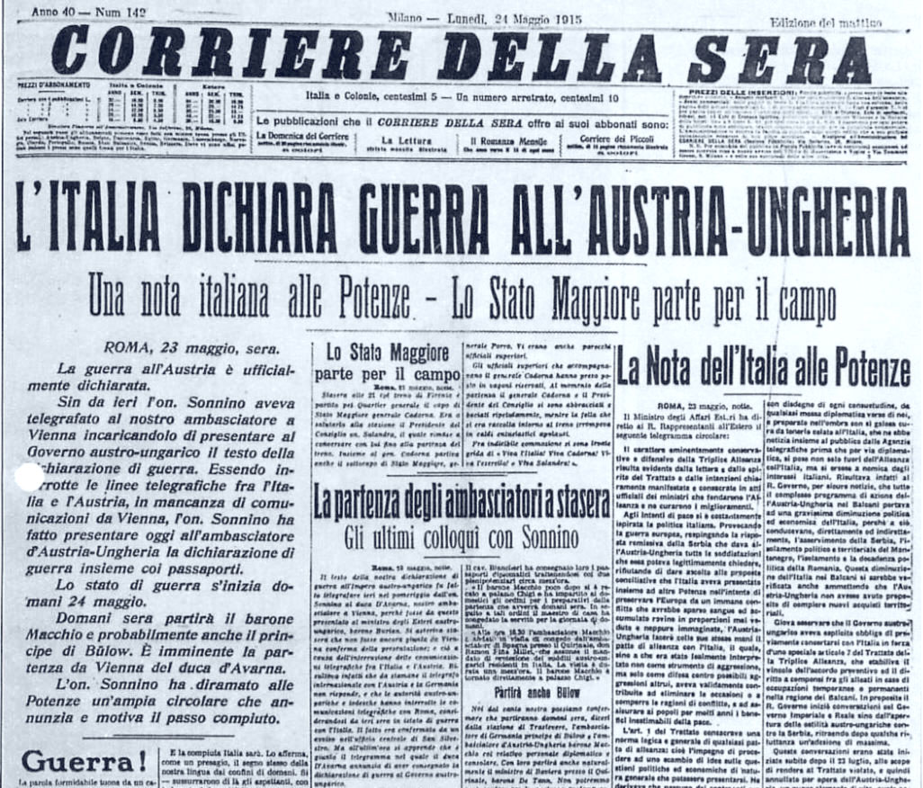

Slide 3
Lettere dal fronte
La grande guerra segnò la storia del nostro Paese e dell’Europa intera. Fu una guerra di posizione, di trincea, in cui milioni di uomini si fronteggiavano. Essa durò quattro lunghi anni ( 1914-1918); l’Italia, divisa tra interventisti e neutralisti, entrò in guerra nel 1915. In quegli anni si scrissero, nonostante un elevato analfabetismo, milioni di lettere, di diari, di cartoline. Scrivere alla famiglia era l’unico modo, tra disagi e paura, di ritrovare il proprio mondo e dar voce ai propri sentimenti. I soldati scrivevano dal fronte , dai paesi delle retrovie, dai distretti militari. Le lettere dal fronte erano brevi e quasi schematiche perché sottoposte alla censura militare, le altre erano più circostanziate e traboccanti di sentimenti. Molte di queste lettere sono andate perdute, altre sono state versate dai familiari ad archivi pubblici. La moderna storiografia sta recuperando le lettere dal fronte per studiare la Grande guerra attraverso gli occhi della gente comune. Il Dottor Giuseppe Ferraro sta svolgendo in tal senso un’opera meritoria, ricostruendo la partecipazione della nostra regione alla Grande guerra, anche al fine di comprendere sempre meglio la nostra identità di calabresi. Grazie alle sue ricerche abbiamo letto le lettere inviate dal fante Alfonso Russo e dal sottotenente Giuseppe Davide De Capua, entrambi di Longobucco, paese in provincia di Cosenza. Essi appartengono ai 20.000 calabresi compresi tra i 650.000 italiani caduti nella Prima guerra mondiale su un totale di 4 milioni e 200 mila soldati, nostri connazionali, che parteciparono al conflitto.

Slide 4
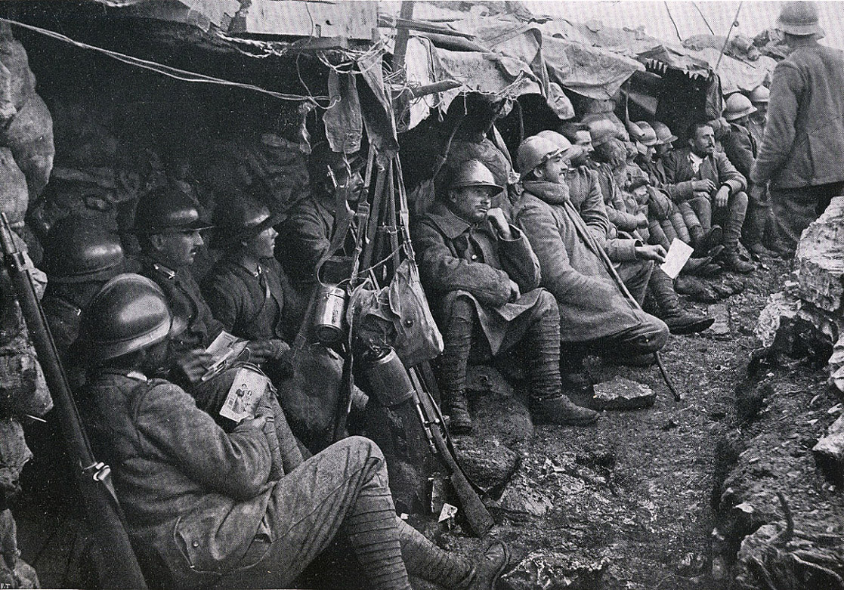

Slide 5
Alfonso Russo: fante
Alfonso Russo , nato a Longobucco nel 1884, apparteneva al ceto popolare e faceva il sarto. A diciannove anni era emigrato negli Stati Uniti , ma a ventisei era rientrato in Italia per svolgere il servizio militare. Nel 1911 era andato al fronte per la guerra di Libia; ammalatosi, era stato costretto a rientrare in Italia. Nel 1913 si era sposato e nel giugno del 1914 era nata la sua primogenita. Venne richiamato alle armi il 2 agosto del 1914

Slide 6
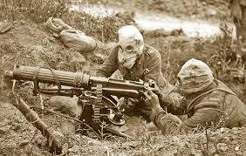

Slide 7
Atteggiamento verso la guerra
Nel 1914, dai distretti di Castrovillari e Bergamo, Alfonso esprime l’incertezza verso la destinazione che lo attende e soprattutto la sofferenza straziante per la mancanza della famiglia, ricorda spesso la piccola figlia e mostra il proprio affetto verso la moglie. In una lettera scrive: “è destino, come una mano che mi trascina nell’abisso”. L’unica lettera da Longobucco pervenuta è scritta dal fratello Francesco il quale cerca di rincuorarlo dicendo che, in base alle notizie dei giornali, i governanti “ si mantengono neutrali e sapranno mantenere la promessa, però se non sono minacciati nella nostra cara Patria”.
Non ci sono lettere datate 1915, forse a causa della censura militare. Nelle lettere del 1916 Alfonso mostra rassegnazione, senso del dovere e tanta afflizione. In una lettera del 1917, dal distretto militare di Cosenza Alfonso scrive che, pur di evitare la partenza per il fronte, “ sto sempre in sala di musica e ci pure dormo morto di freddo e alla compagnia non ci vado né per i soldi né per il rancio ”

Slide 8
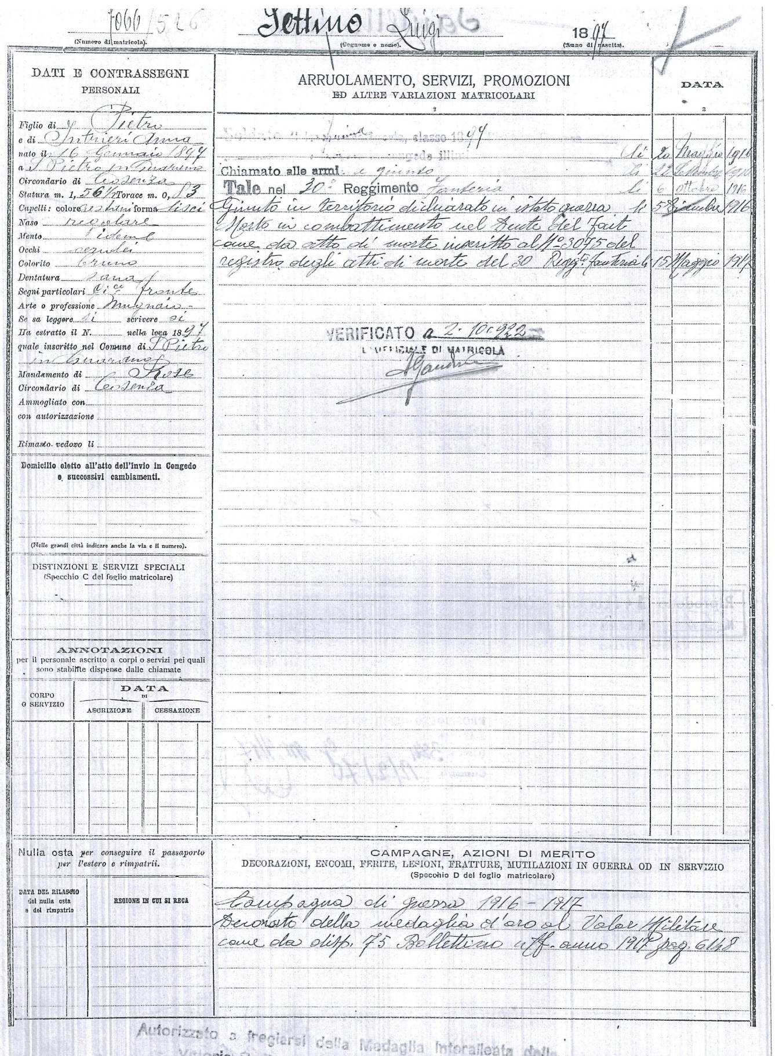
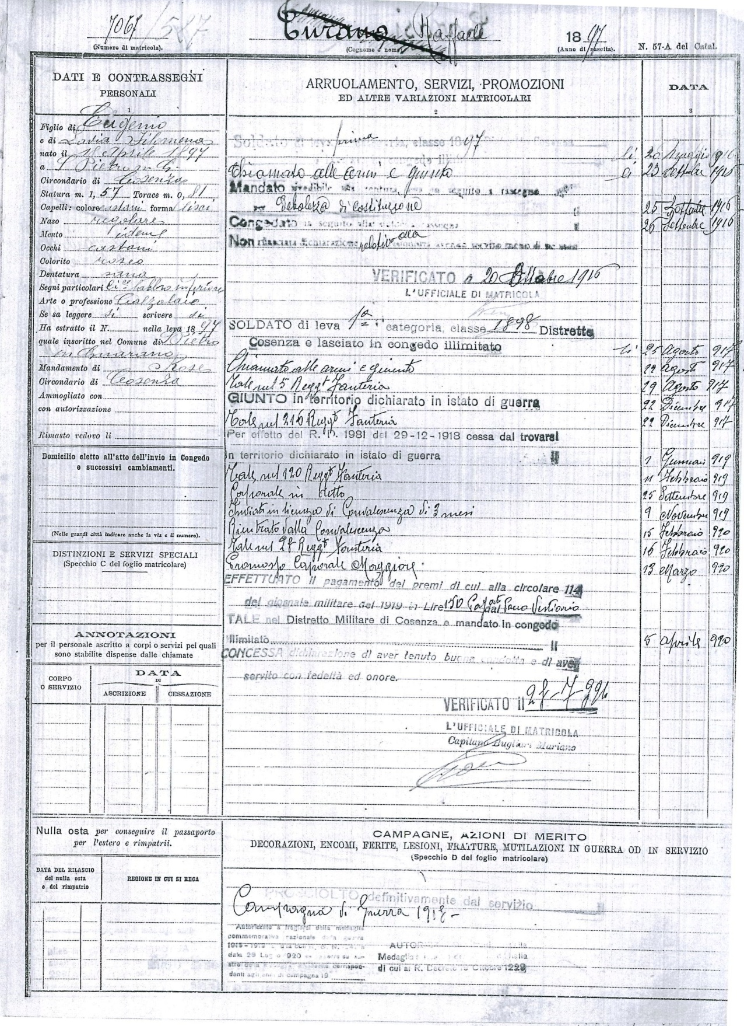

Slide 9
Sentimenti ed Emozioni
Nelle sue lettere Alfonso esprime vari sentimenti, ma i più ricorrenti sono la fede religiosa, “ Iddio sa tutto ciò che deve fare”, paura , “ la paura fa novanta”, amore verso la propria famiglia di cui avverte sempre più la mancanza, “ con l’animo di rivedere te e mia figlia affronterò qualunque pericolo”, “ se sapessi il dolore che ho nel cuore pensandoti sola” e non dimentica mai la madre e il padre di cui cerca la Santa Benedizione, nostalgia di casa, “la neve non mi porta quell’allegria che mi portava nella nostra modesta casuccia” e sempre tanta sofferenza, “la tua lettera ha sollevato il peso che avevo sul cuore da più giorni”, “io metto la solita melanconia”

Slide 10
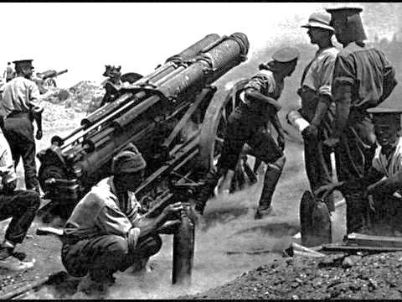

Slide 11
Aspetti e problemi della vita militare
Sicuramente un problema gravissimo era costituito dall’equipaggiamento inadeguato in quanto in una lettera del 1914 Alfonso scrive che “ marciando verso Bergamo sotto un temporale, l’acqua usciva dai calcagni”; altri problemi riguardavano il rancio insufficiente perché il nostro fante, in una lettera del 1916, dice che per sfamarsi aveva bisogno di soldi, “ cinque grammi di formaggio cinque soldi, insomma una cosa terribile mai vista”; infine c’era il rischio di malattie e infezioni perché Alfonso in una lettera del 1916 afferma che si trovava in infermeria con la febbre a 39 e 8 e con un litro di latte e mezzo da otto giorni.

Slide 12
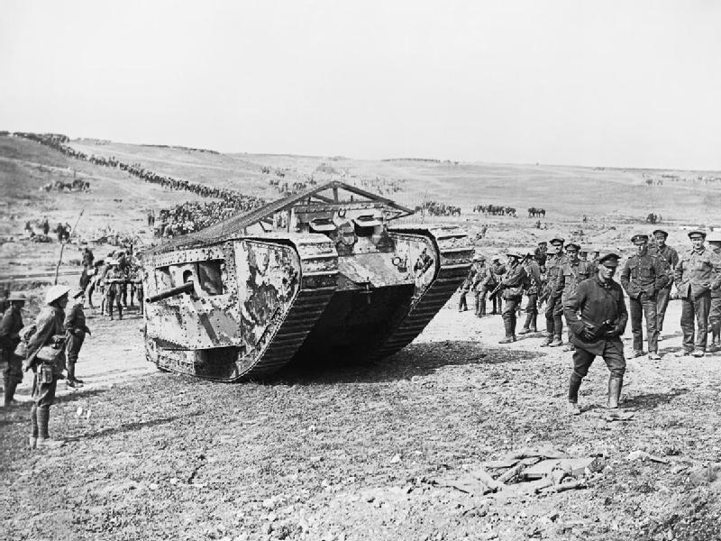

Slide 13
Sorte di Alfonso Russo
Nel 1917 Alfonso era stato inviato in Carnia nel 222° reparto fanteria. Il 13 maggio informava la famiglia di essere stato ferito in combattimento a una gamba e che veniva trasportato nell’ospedale militare da campo. Il 14 maggio fu dichiarato disperso nel fatto d’armi di Cima Verde

Slide 14
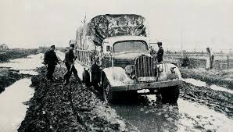

Slide 15
Giuseppe Davide De Capua
Giuseppe Davide De Capua, nato a Longobucco nel 1894, nel 1915 si trovava a Roma , era uno studente universitario e frequentava la facoltà di giurisprudenza. Apparteneva al ceto sociale borghese

Slide 16
Atteggiamento verso la guerra
I sentimenti di Giuseppe Davide erano quelli di un giovane del ceto sociale medio-alto che voleva la guerra e intendeva partecipare alla difesa e alla grandezza dell’Italia. “Qui gli studenti sentono di fare sciopero perché vogliono la guerra, onde il Rettore ha fatto chiudere provvisoriamente l’Università a scopo di evitare comizi interventisti”. In un secondo momento, quando provò sulla propria pelle le sofferenze della vita militare, avrebbe probabilmente evitato la guerra e comunque i suoi sentimenti divennero più tiepidi

Slide 17
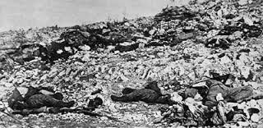
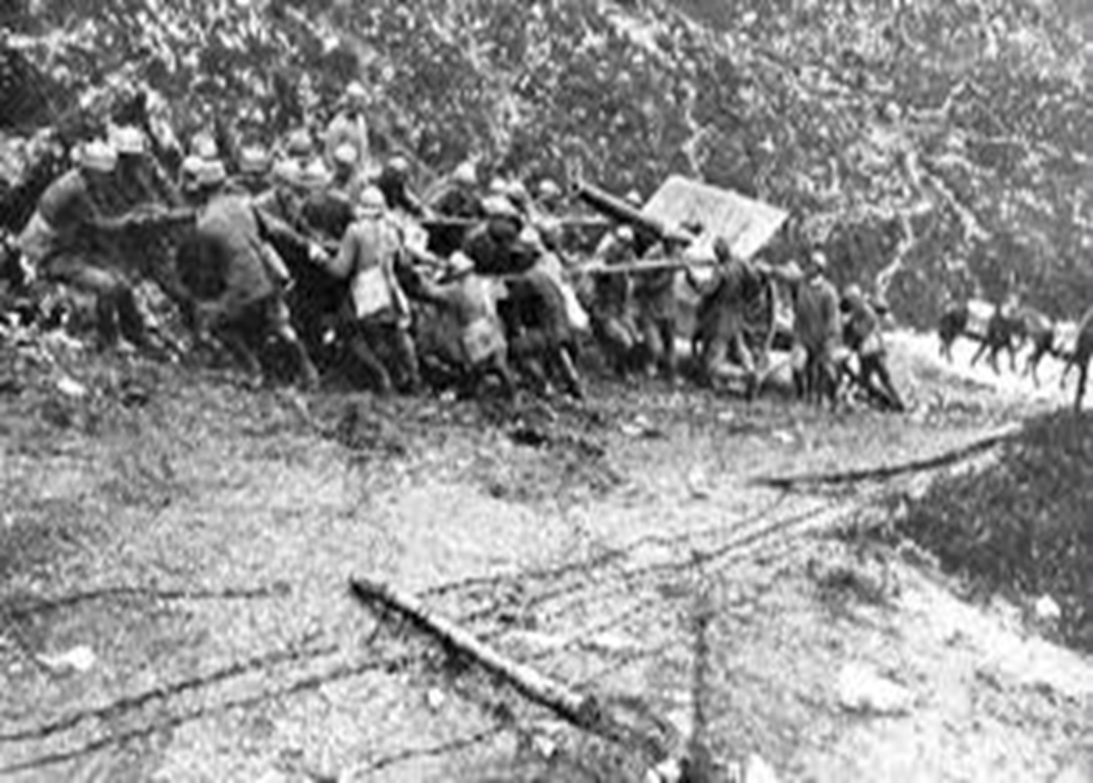
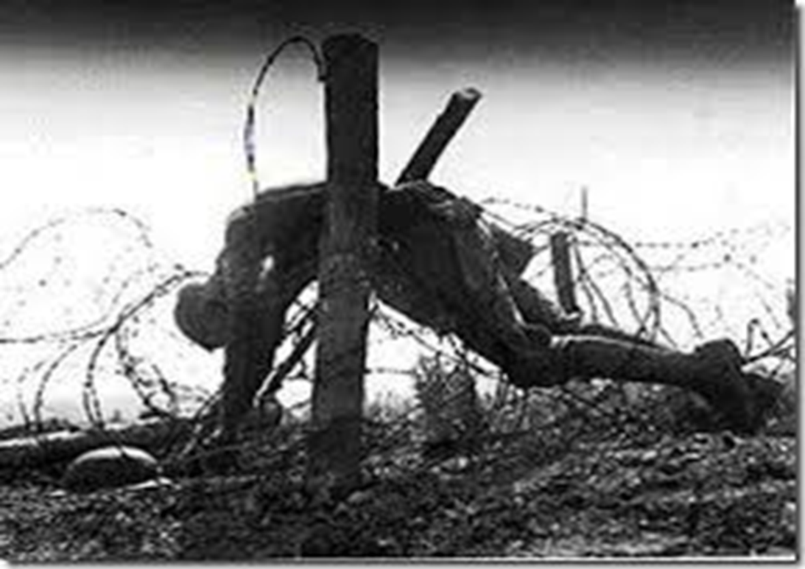

Slide 18
Aspetti e problemi della vita militare
Ancora una volta gli aspetti e i problemi che emergono sono legati all’equipaggiamento. Infatti il giovane ufficiale chiedeva ai familiari la divisa dello zio Paolo morto in Libia, durante la guerra del 1912. Egli avrebbe fatto aggiustare l’abito e il berretto. La preparazione degli ufficiali durava poco più di due mesi, mentre per i fanti essa durava quindici giorni. Giuseppe De Capua venne trasferito in Valsugana, in prima linea, e nominato sottotenente di un reparto zappatori. Questi reparti avevano il compito di scavare le trincee e forzare le linee nemiche con azioni mirate. Lo zio Domenico aveva suggerito a Giuseppe Davide di posizionare a giusta distanza delle vedette in grado di dare subito l’allarme, anche sparando, mentre compiva azioni di indebolimento delle trincee austriache.

Slide 19
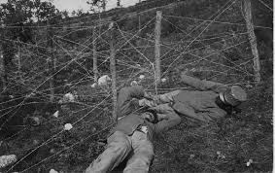

Slide 20
Sorte di Giuseppe Davide De Capua
Il Sacerdote Salvatore Trichichi, cappellano del reggimento, comunica con profonda tristezza al Sacerdote Agostino De Capua la morte del fratello sul campo di battaglia, mentre tentava col suo plotone l’assalto del reticolato nemico. Colpito dal fuoco della mitragliatrice, il corpo del giovane ufficiale era rimasto sul reticolato austriaco. I caduti della Grande guerra sono sepolti nei cimiteri vicini ai campi di battaglia e i loro nomi sono tutti ricordati nell’Albo d’oro e nei numerosi monumenti ai caduti, presenti in ogni paese d’Italia.

Slide 21
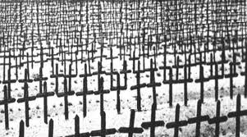

Slide 22
Soldati e Prigionieri

Slide 23
La censura militare
Negli anni della guerra la posta in transito raggiunse livelli elevatissimi, quattro miliardi, con una media di tre milioni di lettere al giorno. Le lettere tra i militari e le loro famiglie venivano aperte e lette negli uffici dei vari comandi militari. Se nelle lettere c’erano frasi ritenute pericolose o disfattiste l’autore veniva segnalato al Comando supremo che decideva sull’opportunità di comminare sanzioni o condanne penali.
Un fante calabrese di Cinquefrondi (RC) spiega alla madre che in precedenza non ha potuto dire la verità per via della censura militare. Poiché si trova momentaneamente a riposo e si sente al sicuro, scrive che in trincea le pallottole dei fucili passavano vicino alle orecchie come olive e che non si poteva vivere per la fame e il freddo, aggiunge di essere pieno di pidocchi e si lamenta del governo. È talmente sconfortato che pensa di consegnarsi prigioniero ai nemici, lavorare in Austria e poi dirigersi in America

Slide 24
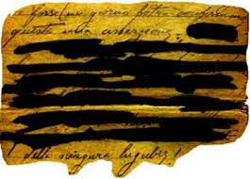

Slide 25
I prigionieri Italiani in Austria Germania e nei Paesi loro alleati
I prigionieri vivevano in campi di concentramento, cioè baraccopoli di legno. Mentre inizialmente le condizioni non erano negative, a partire dal 1916, con l’aumento dei prigionieri e le difficoltà economiche degli imperi centrali, i soldati morivano per la fame, per il freddo, per le malattie, mentre le condizioni di vita degli ufficiali erano decisamente migliori.

Slide 26
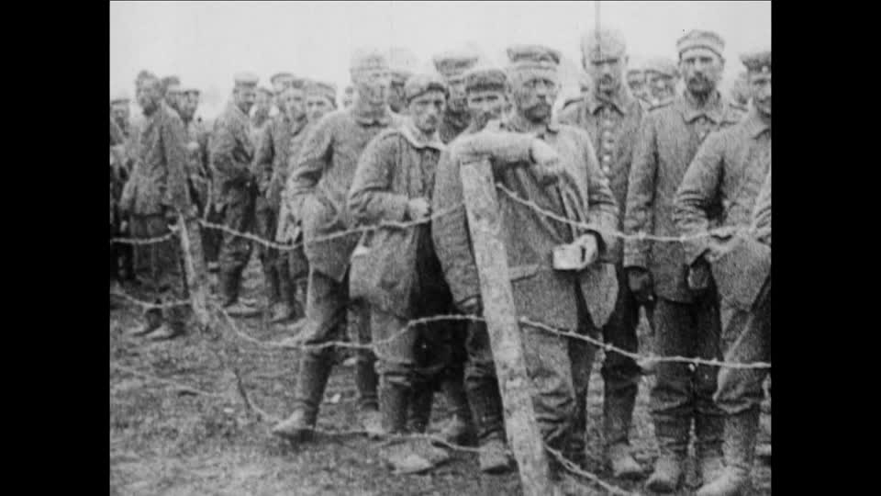

Slide 27
La disfatta di Caporetto e i prigionieri Italiani
Sui prigionieri dopo Caporetto pesava l’accusa di diserzione, cioè di essersi consegnati al nemico. Ma soldati e anche ufficiali pensavano che le responsabilità della sconfitta ricadessero sulle scelte dei propri comandi militari. Si diceva che 300000 uomini non potevano essere tutti disertori e che nove su dieci erano vittime. Un tenente di Amendolara, in provincia di Cosenza, prigioniero in Germania, maestro elementare nella vita civile, scrive: “i comandi sono affidati in buona parte a inetti, ignoranti e malfattori che solo apparentemente mostrano di essere all’altezza del comando loro affidato”. Spesso il prigioniero ignora la denuncia di diserzione, come mostra la lettera di un prigioniero calabrese di Bianco (RC) . Appena conosciuta l’accusa, i prigionieri inviano lettere di discolpa in cui esprimono preoccupazione per sé e i propri familiari; vivono nel pensiero che al loro rientro subiranno un processo e una possibile condanna a morte.

Slide 28
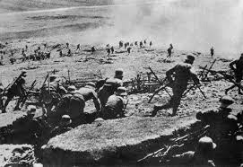

Slide 29
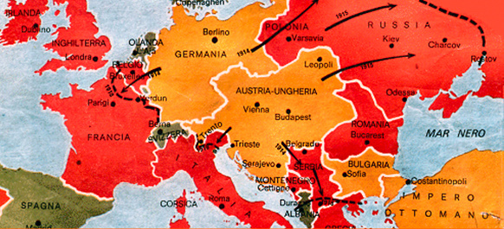

Slide 30
Il rimpatrio dei prigionieri italiani
I prigionieri italiani rientrarono in Italia a partire dall’ottobre 1918 e furono ospitati in centri raccolta dove vennero sottoposti ad inchieste per accertare la loro posizione. Le condizioni di vita nei centri suscitarono le proteste di giornalisti e uomini politici. Quasi tutti gli ex internati giunsero nelle loro case dopo più di un anno. Nel settembre 1919, il governo Nitti varò un decreto di amnistia per una parte degli accusati di diserzione: era il primo passo verso la pacificazione degli animi. Intanto la Commissione d’inchiesta su Caporetto ristabiliva la verità sulla sconfitta, discolpava l’insieme delle truppe, poneva fine ai pregiudizi sui prigionieri e faceva cadere molti sospetti di diserzione che avevano colpito i combattenti .

Slide 31
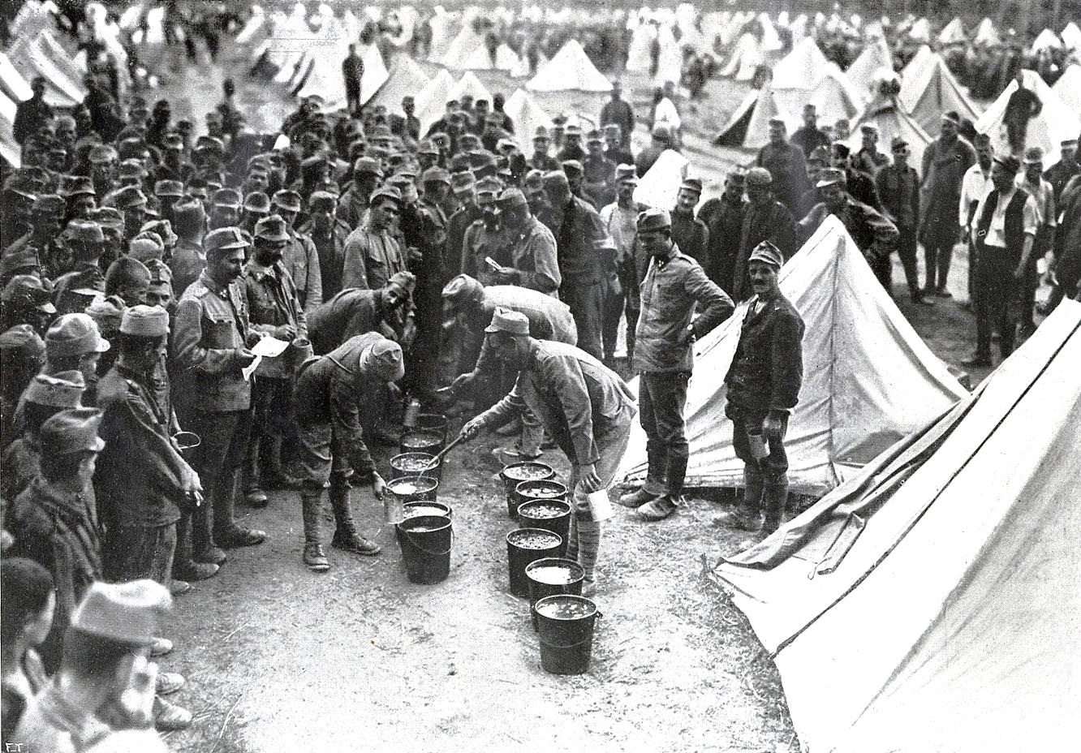

Slide 32
Giuseppe Malara: dalle lettere di un imboscato

Slide 33
Giuseppe Malara
Giuseppe Malara, nativo di Reggio Calabria, fu richiamato alle armi nel 1917, dopo la sconfitta di Caporetto. Tornato a casa a guerra finita, ritrovò le lettere che aveva scritto alla moglie. Ne trascrisse alcune e le conservò. Dopo dieci anni, nel 1931, pubblicò con la “Società Editrice Barbara” di Reggio Calabria un libricino intitolato “Soldati e palloncini”. In esso Malara offre un quadro veritiero e umano della sua vita da … imboscato.

Slide 34
La partenza da Reggio
Il 23 novembre del 1917 Malara si ritrovò con altri individui, giovani e meno giovani, tutti della provincia di Reggio, a compiere un viaggio per tutti nuovo su carri bestiame alternati a carrozze di seconda classe. Ogni carro ospitava quaranta reclute; il treno era diretto al distretto militare di Potenza

Slide 35
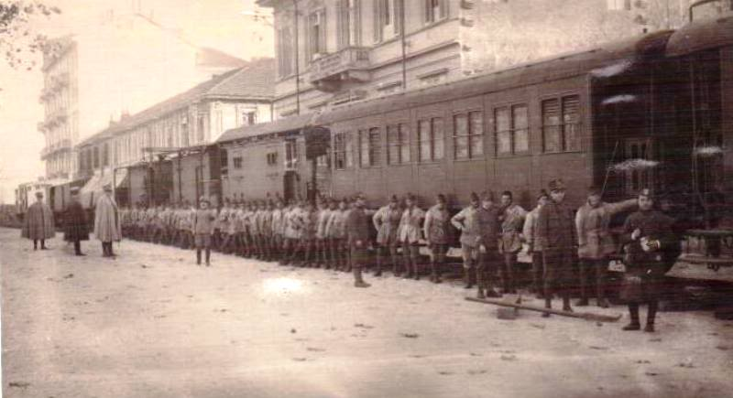

Slide 36
Potenza: la preparazione alla guerra. Gli amici
La caserma di Potenza ospitava 1500 uomini che frequentavano corsi di istruzione per prepararsi alla guerra; “è una vitaccia” , scrive Malara, “ma l’Italia deve resistere.”
Gli amici ricordati da Malara sono: Domenico di Giovanni , da Bovalino, studentino del 99, il Sacerdote Dottor Vincenzo Romeo, di Gallico, come Malara, l’avvocato Valentino Verbaro di Scilla

Slide 37
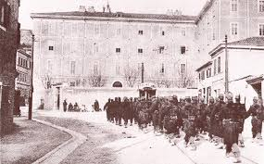

Slide 38
L’imboscamento e il trasferimento a Roma
Malara racconta che nella camerata era entrato, in un giorno imprecisato, un soldato che invitava chiunque avesse la licenza tecnica o studi superiori o equivalenti e appartenesse a una classe inferiore al ’90 a presentarsi il giorno dopo in ufficio. Incuriosito, Malara si presentò e dichiarò di aver frequentato i primi tre corsi di un Istituto di belle arti. E così si ritrovò tra gli imboscati. Venne trasferito a Roma, nel battaglione dirigibilisti, e assegnato a un corso di aerologia la cui funzione principale era quella di segnalare ai comandi e ai campi di aviazione la direzione dei venti tramite palloncini di gomma gonfiati a gas, inseguiti da strumenti, chiamati teodoliti, che rilevavano lo spostamento dei palloncini sotto la spinta dei venti

Slide 39
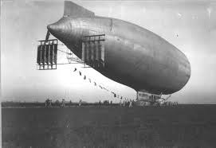

Slide 40
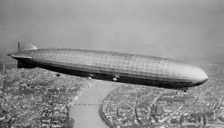

Slide 41
L’anno sotto le armi
Malara è lontano dai disagi e dai pericoli, passeggia per Roma, compra libri in piazza dei Fiori, visita la casa natale di D’annunzio a Pescara, si annoia spesso a Ciampino e mostra i suoi rimorsi verso i soldati che combattono e sono uccisi in guerra. I colleghi del battaglione dirigibilisti provengono da Torino, Modena, Milano, Genova, dalla Sicilia, dall’Abruzzo; appartengono al ceto sociale borghese, infatti sono impiegati di banca, possidenti, commercianti, professori.

Slide 42
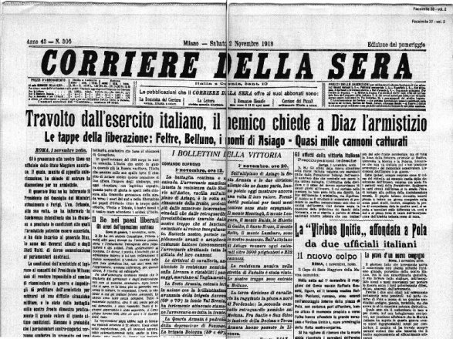

Slide 43
Riflessioni
A conclusione del lavoro di ricerca , di comprensione e interpretazione dei testi citati sentiamo di dover ringraziare il Dottor Giuseppe Ferraro, per averci messo a disposizione le lettere di Alfonso Russo e Giuseppe Davide De Capua, i responsabili della Biblioteca Civica di Cosenza, dell’ Archivio di Stato e la Sig.ra Vairo della Biblioteca Nazionale per i preziosi suggerimenti e consigli forniti. Il percorso ci ha consentito di conoscere le emozioni, le angosce, i sentimenti, le sofferenze di calabresi che parteciparono al conflitto. La guerra fu fatta in gran parte da contadini, braccianti, mugnai, sarti, calzolai, artigiani, mentre i borghesi erano ufficiali di complemento o riuscivano a imboscarsi in fureria. La Grande guerra fu, come disse papa Benedetto XV, un’inutile strage che lasciò sui vari fronti 10 milioni di morti. Oggi molto è cambiato: la Costituzione italiana ripudia la guerra come strumento di offesa, i nostri soldati sono presenti nelle zone calde del mondo in missioni di pace decise dall’ONU. Ci auguriamo che le guerre diminuiscano sempre più grazie alla risoluzione comune dei problemi e alla diffusione di una cultura che dia valore ai diritti della persona e dei popoli.

Slide 44
Fine

